Slide 1
Bases de données
Modélisation (2019)

Slide 2
Introduction
Généralités
Utilisation d’ACCESS
Utilisation d’ArgoUML
Base de données : Une base de données est un système d’archivage d’informations régies par le logiciel de GDBD. Les informations contenues dans cette base de données sont indexées, recherchées et restituées sur demande. La modélisation d’une base de données peut rapidement devenir primordiale pour comprendre les interactions qui peuvent survenir.
UML : Unified Modeling Language, est un langage de modélisation graphique à base de pictogrammes conçu pour fournir une méthode normalisée pour visualiser la conception d'un système.

Slide 3
Définitions
Table : Une table est un ensemble de données organisées sous forme d'un tableau où les colonnes correspondent à des catégories d'information (correspondrait à un tableau)
Champ : Un champ, est l'information élémentaire d'une base de données, d'un fichier informatique, et plus généralement d'une ressource informatique où existent des termes indexés (correspondrait à une colonne)
Entrée : Ensemble de valeurs que prennent les différents champs (correspondrait à une ligne)
Relations : Liens entre les différentes tables au sein d’une base de données. Les relations sont généralement des représentations graphiques

Slide 4
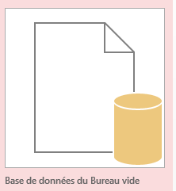
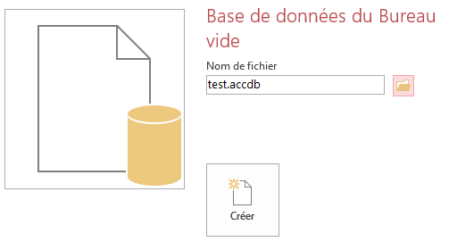
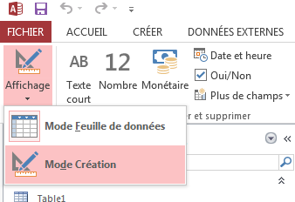
Modéliser avec ACCESS
Réaliser une nouvelle base de données
Enregistrement préalable de la base de données
Mode Création

Slide 5
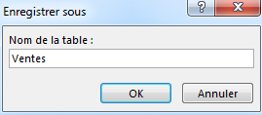

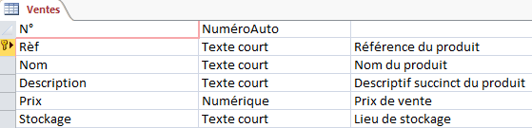
Modéliser avec ACCESS (Suite)
Enregistrement de la première table
La table est présentée comme suit :
Nous allons la paramétrer :

Slide 6
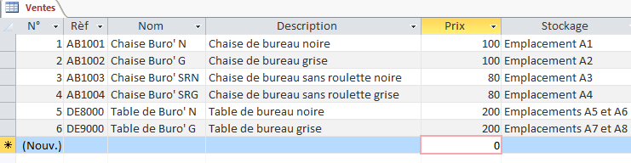
Modéliser avec ACCESS (Suite)
Nous allons maintenant remplir la base comme suit :

Slide 7
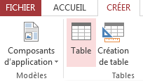
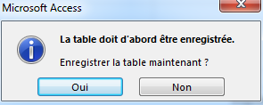
Modéliser avec ACCESS (Suite)
Nous allons maintenant nous rendre sur affichage sous l’onglet CREER pour créer une nouvelle table
ACCESS nous demande d’enregistrer :
Il se possible d’accéder à la table ultérieurement à partir du menu de gauche

Slide 8
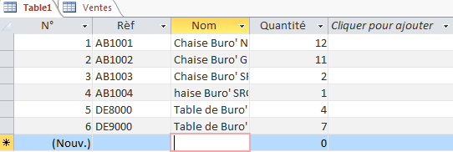
Modéliser avec ACCESS (Suite)
Nous allons maintenant remplir la base comme suit (enregistrer sous le nom : Stock) :

Slide 9
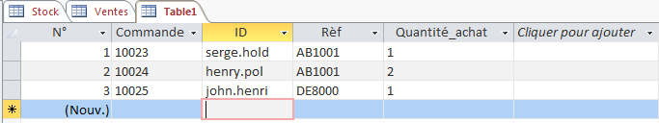
Modéliser avec ACCESS (Suite)
Nous allons maintenant créer la nouvelle base suivante (enregistrer sous le nom : Achats) :

Slide 10
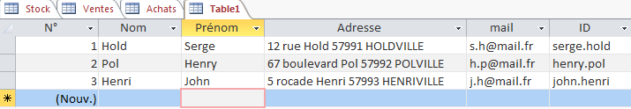
Modéliser avec ACCESS (Suite)
Nous allons maintenant créer la nouvelle base suivante (enregistrer sous le nom : Clients) :

Slide 11
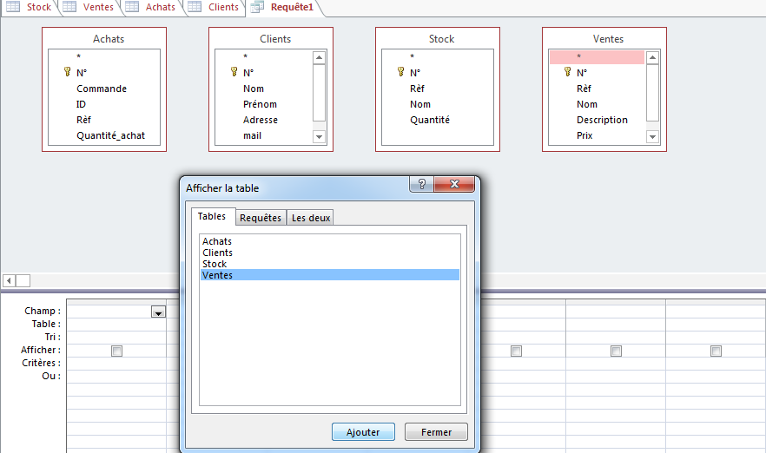
Modéliser avec ACCESS (Suite)
Pour créer une requête il suffit de se rendre dans Création de requêtes dans l’onglet CREER
De disposer les tables réalisées :

Slide 12
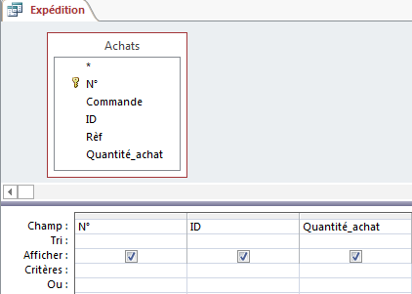

Modéliser avec ACCESS (Suite)
Pour créer une requête il suffit de se rendre dans Création de requêtes dans l’onglet CREER
De disposer les tables réalisées et de sélectionner des champs.
Pour exécuter la requête il faudra enregistrer et se rendre sur EXECUTER pour voir le résultat

Slide 13
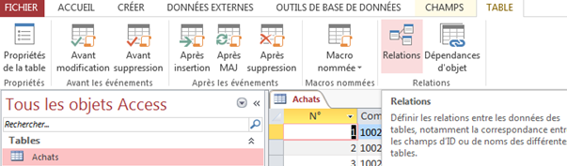
Modéliser avec ACCESS (Suite)
Finalement la modélisation s’effectue avec la fonction Relations qui se trouve dans el bandeau supérieur dans l’onglet TABLE
Il faudra alors disposer toutes les tables pour modéliser leurs relations

Slide 14
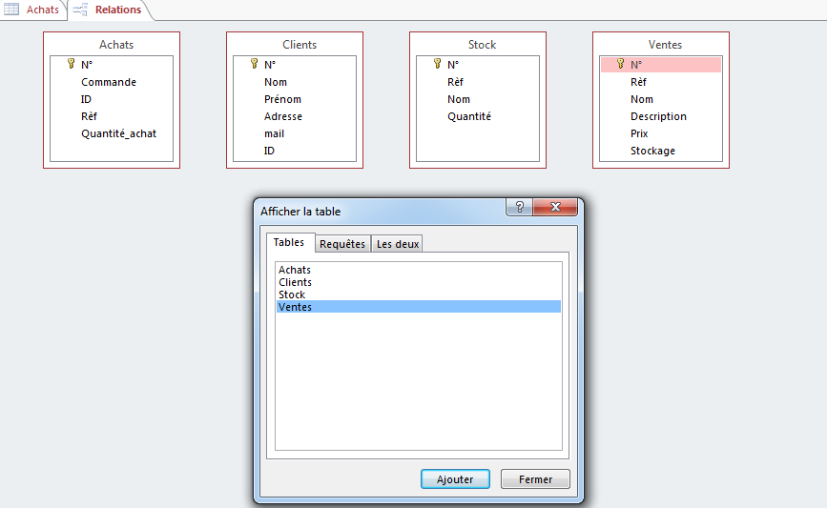
Modéliser avec ACCESS (Suite)

Slide 15
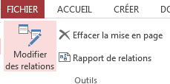
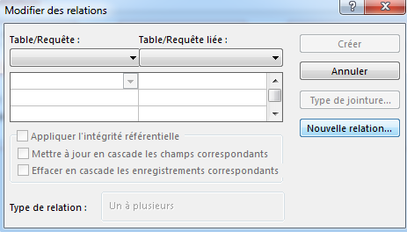
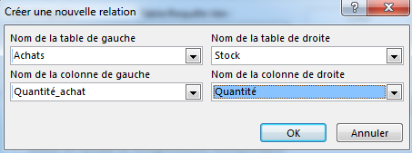
Modéliser avec ACCESS (Suite)
Pour modifier les relations il faudra se rendre dans la fonctionnalité Modifier les relations sous l’onglet FICHIER
Pour déterminer les relations il faudra se rendre sur nouvelle relation pour accéder à la nouvelle fenêtre (vous compléterez de la manière suivante) :

Slide 16
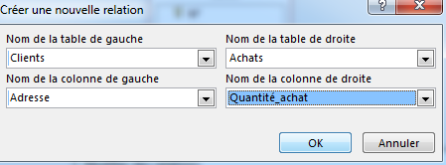
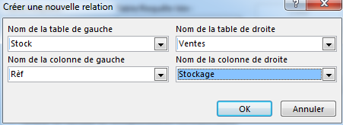
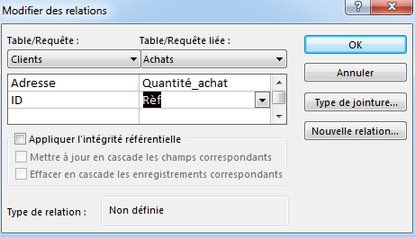
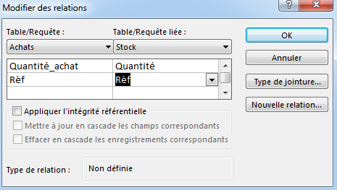

Modéliser avec ACCESS (Suite)
Il faudra alors tout paramétrer Et d’ajouter des relations supplémentaires

Slide 17
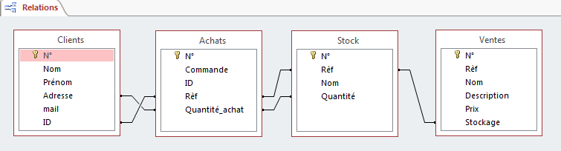
Modéliser avec ACCESS (Suite)
Pour finalement obtenir la modélisation de notre base de données :

Slide 18

Activité n°1
__________________________________________________________________________________________________________________________________________________________________________________________________________________________________
Réalisez une modélisation de la base de données suivante en prenant bien soin de représenter toutes les relations :
CONTEXTE : Pour aider un médecin (notre client) lors de la prescription des médicaments à un patient nous devons proposer une base de données regroupant plusieurs tables avec certaines interactions entre elles. Vous êtes en charge de modéliser la base de données et de la présenter graphiquement au client. (Ce n’est pas à nous à saisir toutes les entrées des tables, c’est la secrétaire du médecin qui s’en chargera, vous devez uniquement paramétrer les champs).
TABLES : la prescription nécessite une table médicaments (nom du médicament, effets, restrictions d’utilisation, incompatibilités), une table patients (nom, prénom, date de naissance, antécédents médicaux, restrictions, incompatibilités, symptômes), une table maladies (nom de la maladie, description, symptômes, nom du médicament).
RELATIONS : Modélisez une BDD qui permet de mettre en relation le traitement médical adapté à donner au patient en fonction de ses symptômes, des restrictions et des incompatibilités.

Slide 19
Activité n°2
__________________________________________________________________________________________________________________________________________________________________________________________________________________________________
Réalisez une modélisation de la base de données suivante en prenant bien soin de représenter toutes les relations :
CONTEXTE : Un détaillant souhaite utiliser pour son site web une base de données plus performante. Elle doit permettre de lier les comptes d’utilisateur, les produits, les promotions et les stocks. Ce n’est pas à nous à saisir toutes les entrées des tables, le site exploite directement le stock des produits : nous ne nous en occuperons pas dans cette activité).
TABLES : le site nécessite que les clients puissent créer leur compte utilisateur (nom, prénom, pseudo, âge, adresse, achat(s) en cours = ID produit, cumul d’achat, privilèges, retour d’expédition), une table produits (ID, description, prix de base, prix privilèges, frais de port), une table stocks (ID, restant, localisation), une table privilèges (pseudo, cumul d’achat, privilèges, prix privilèges) et la table expédition (ID, nom, prénom, adresse, localisation, retour d’expédition).
RELATIONS : Modélisez une BDD qui permet de mettre en relation un utilisateur qui commande un produit lambda ainsi que l’ensemble du processus jusqu’au retour d’

Slide 20
Activité n°3
__________________________________________________________________________________________________________________________________________________________________________________________________________________________________
Réalisez une modélisation de la base de données suivante en prenant bien soin de représenter toutes les relations :
CONTEXTE, TABLES ET RELATIONS : Un restaurant souhaite proposer aux clients de commander leur repas en ligne la veille. Proposez une solution qui permettra aux clients de choisir le nombre de personnes et un menu par personne, l’heure, de connaitre les places restantes […] et de payer en ligne, les menus seront liés à une table ingrédients avec les quantités, une table réception permettra de prévenir la salle des heures et du nombre de personnes mais également de faire un retour sur les places disponibles aux clients et du payement effectué, du nom de réservation […], une table cuisine permettra au chef de préparer les plats prévus, une table achats permettra aux employés d’acheter les ingrédients le matin. Les menus, les ingrédients et tout le reste sont pris en charge par les employés du restaurant : vous ne vous occupez que des champs.

Slide 21
Activité n°4
__________________________________________________________________________________________________________________________________________________________________________________________________________________________________
Réalisez une modélisation de la base de données suivante en prenant bien soin de représenter toutes les relations :
CONTEXTE : Un ornithologue souhaite recenser les oiseaux dans un parc national. Il souhaite qu’on lui modélise une base de données lui permettant de saisir la population d’oiseaux (chaque individu avec sa race, ses attributs propres, ses éventuelles maladies…), d’avoir une table référençant les races et les spécificités de chacune, une table maladies, une table soin des oiseaux et traitements en cours et finalement une table médicaments. L’ornithologue ne sait pas du tout comment faire une base de données, il ne peut pas vous aider d’avantage : à vous de jouer. Présentez lui une modélisation complète et fonctionnelle.

Slide 22
Diagramme de classe UML
Le diagramme de classes est un schéma utilisé pour présenter les classes et les interfaces des systèmes ainsi que les différentes relations entre celles-ci.
Un package sert à grouper des éléments en un ensemble cohérent, et à fournir un espace de noms pour ces éléments. Un package peut contenir la plupart des éléments UML : classes, objets, cas d'utilisations, composantes, etc. Il peut également contenir d'autres packages, selon une organisation hiérarchique.
Une classe représente une catégorie d'objets. Elle apparaît aussi comme un moule ou une usine à partir de laquelle il est possible de créer des objets ; c'est en quelque sorte une « boîte à outils » qui permet de fabriquer un objet. On parle alors d'un objet en tant qu'instance d'une classe (création d'un objet ayant les propriétés de la classe).

Slide 23
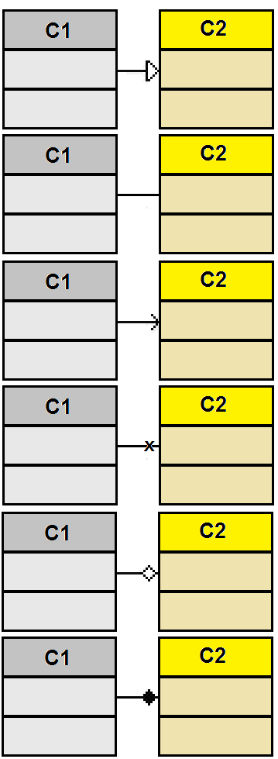
Diagramme de classe UML (Suite)
Relations entre les classes :
L'héritage est un principe de division par généralisation et spécialisation, représenté par un trait reliant les deux classes et dont l'extrémité du côté de la classe mère comporte un triangle.
L'association est une connexion logique entre deux classes, elle peut être bidirectionnelle, monodirectionnelle, interdite ou inexistante.
L'agrégation est une association avec relation de subordination, représentée par un trait reliant les deux classes et dont l'origine se distingue de l'autre extrémité (la classe subordonnée) par un losange vide. Une des classes regroupe d'autres classes. L'objet T utilise une instance de la classe T'. La composition est une agrégation avec cycle de vie dépendant : la classe composée est détruite lorsque la classe mère disparait. L'origine de cette association est représentée par un losange plein.

Slide 24

Modéliser avec ArgoUML
Logiciel très simple à utiliser mais qui n’aide pas à la conception, c’est à vous de concevoir le diagramme.
Pour réaliser un nouveau diagramme de classe il suffit de cliquer sur diagramme de classe dans le bandeau supérieur.
De sélectionner les éléments de dessin que l’on souhaite utiliser dans le nouveau bandeau qui apparait :

Slide 25
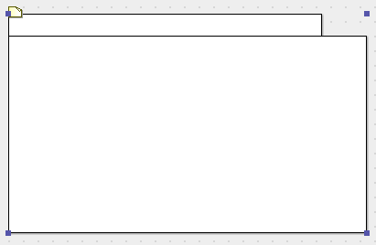
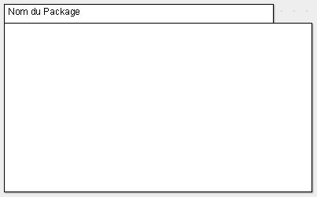
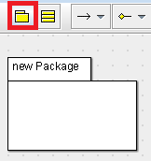
Modéliser avec ArgoUML (Suite)
Pour réaliser un nouveau Package il faut se rendre sur la fonction en forme de classeur dans le bandeau et de cliquer à l’emplacement désiré. Il est possible d’agrandir la fenêtre de package en l’étirant et de saisir le nom en double cliquant à l’endroit prévu à cet effet.

Slide 26
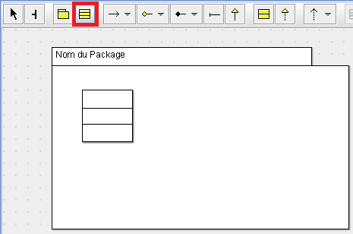
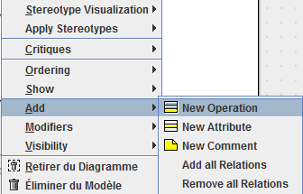
Modéliser avec ArgoUML (Suite)
De la même manière il est possible de rajouter une classe en cliquant sur la fonction désignée ci-dessous. Pour paramétrer la classe il suffit de double cliquer à l’endroit désiré et à rédiger le contenu. Pour ajouter une nouvelle opération il faut effectuer un clic droit et ajouter une nouvelle opération.

Slide 27
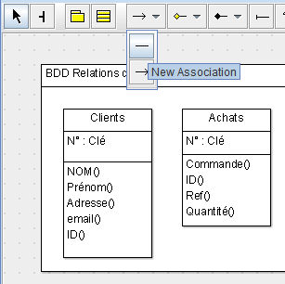
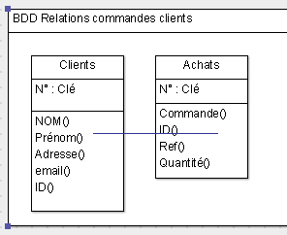
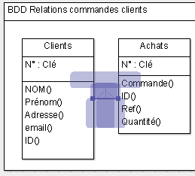
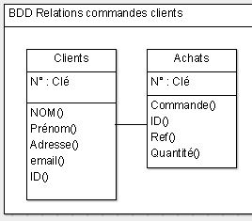
Modéliser avec ArgoUML (Suite)
Pour ajouter les relations il faut se rendre dans la fonction New Association qui propose des liens (il est possible de représenter d’autres relations). Pour réaliser un lien il faut choisir la relation et cliquer sur la classe 1, déplacer le curseur jusque la classe 2 et relâcher : la liaison se réalise :

Slide 28
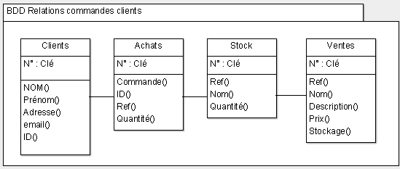
Modéliser avec ArgoUML (Suite)
Résultat de la modélisation

Slide 29
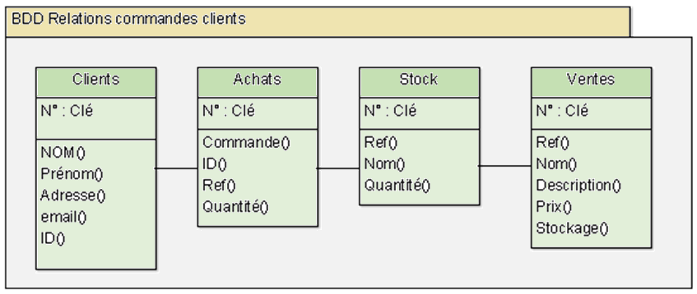
Modéliser avec ArgoUML (Suite)
Il est parfois possible de rendre plus visuel les représentations avec un peu de couleur

Slide 30
Activité n°5
__________________________________________________________________________________________________________________________________________________________________________________________________________________________________
A l’aide du logiciel ArgoUML, réalisez le diagramme de classe UML de l’exemple utilisé pour le tutoriel ACCESS :

Slide 31
Activité n°6
__________________________________________________________________________________________________________________________________________________________________________________________________________________________________
A l’aide du logiciel ArgoUML, réalisez l’ensemble de vos modélisations de base de données précédentes :
- Prescription des médicaments ;
- Site de vente et de gestion des stocks ;
- Réservation en ligne de repas ;
- Gestion ornithologique d’un parc national.

Slide 32
Activité n°7
__________________________________________________________________________________________________________________________________________________________________________________________________________________________________
A votre tour de réaliser une gestion de base de données qui peut rendre service à quelqu’un… Un peu d’innovation ! Proposez un modèle de base de données et une représentation ACCESS et de classe UML de celle-ci et justifiez là !
En résumé, vous allez réaliser un mini-projet que vous allez présenter aux autres et essayer de les convaincre que votre BDD va révolutionner à tout jamais le visage de la gestion du butinage de fleurs pour une ruche connectée… 4.0 la reine des abeilles !!!

Slide 33
Conclusion du module
Bases de données
SQL
Association de ce module avec d’autres langages
PHP
HTML

